Slide 1

التحديات والمخاطر المرتبطة باستخدام التواصل الاجتماعي الحكومي

Slide 2

التحديات والمخاطر
1
الأخبار الكاذبة والمعلومات المضللة
2
الخصوصية والمخاوف الأخلاقية
3
حالات سوء الاستخدام
4
تهديدات الأمن السيبراني وانتهاكات البيانات

Slide 3

الاخبار الكاذبة والمعلومات المضللة وتأثيرها على السمعة الاكاديمية

Slide 4

الاخبار الكاذبة
إن الضرر الذي يلحق بالسمعة الاكاديمية Academic Reputation من بين أكبر المخاطر التي تواجهها الجامعات على وسائل التواصل الاجتماعي نتيجة للمعلومات المضللة.
فمنشور مضلل واحد أو سوء تفاهم أو جدال منتشر يمكن أن يؤثر على مصداقية الجامعة ومعدلات الالتحاق بها والثقة العامة بها.

Slide 5
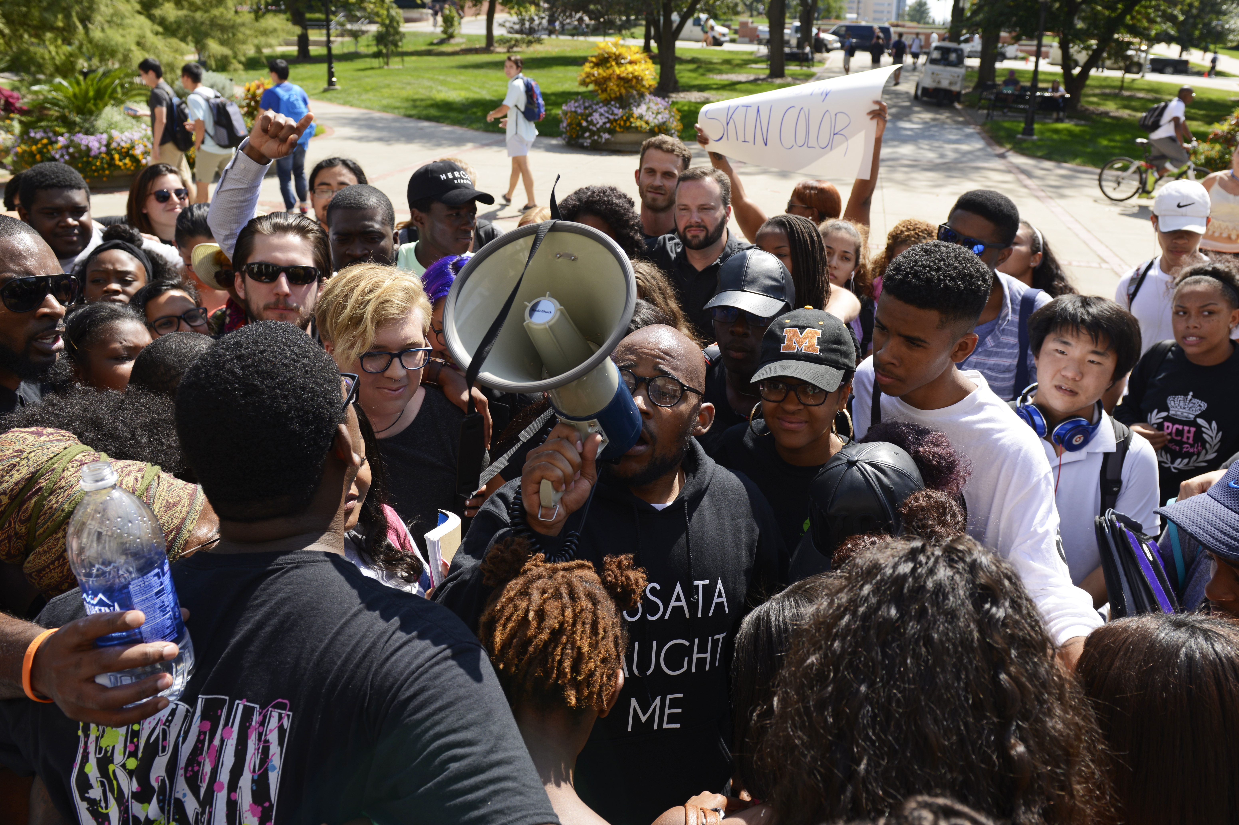
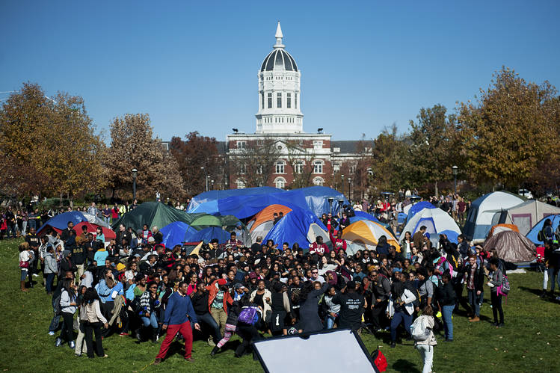
دراسة حالة
الحالة 1: واجهت جامعة ميزوري احتجاجات طلابية بسبب الخوف من العنصرية داخل الحرم الجامعي.
انتشرت معلومات مضللة على وسائل التواصل الاجتماعي، بما في ذلك شائعات كاذبة عن وجود KKKفي الحرم الجامعي.
فشلت الجامعة في الاستجابة بسرعة، مما سمح للشائعات بالتصاعد.
التأثير:
شعر الطلاب بعدم الأمان بسبب المعلومات المضللة
تعطل الأنشطة الأكاديمية.
واجهت إدارة الجامعة انتقادات بسبب ضعف التواصل في الأزمات وبطء التحقق من الحقائق كما احتلت الجامعة تصنيفا متأخرا في محاور إدارة الازمات Crisis Management.
غطت وسائل الإعلام الوطنية الجدل، مما أضر بسمعة جامعة ميسوري، مما أدى إلى انخفاض في تسجيل الطلاب في السنوات اللاحقة.

Slide 6
دراسة حالة
المنع و الفائدة:
استجابة رسمية أسرع: كان ينبغي للجامعة أن تعالج الشائعات على الفور عبر حساباتها على وسائل التواصل الاجتماعي الموثقة، وتوضح الموقف. )تأخير(
فريق مخصص لرصد المعلومات المضللة: فريق لتتبع المنشورات ومكافحة المعلومات المضللة في الوقت الفعلي.
خطة الاتصال في حالات الأزمات: إجراءات محددة مسبقًا للتعامل مع المعلومات المضللة، مع تعيين متحدثين رسميين للتحديثات في الوقت المناسب

Slide 7



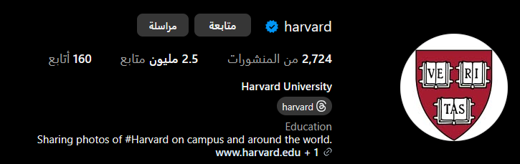
دراسة حالة
الحالة 2:لدى جامعة هارفارد سياسة شاملة لوسائل التواصل الاجتماعي تساعد في منع المعلومات المضللة وحماية سمعتها.
إرشادات للموظفين والطلاب
استراتيجية حالات الأزمات
عملية مراجعة المحتوى والموافقة عليه
الحسابات الرسمية والتحقق
يتم تدريب أعضاء هيئة التدريس والموظفين على كيفية التعامل بشكل احترافي على وسائل التواصل الاجتماعي لتجنب التصريحات المثيرة للجدل والتي قد تضر بسمعة الجامعة.
تحذر جامعة هارفارد الطلاب من عواقب نشر معلومات كاذبة.
في حالة وجود معلومات مضللة، يصدر فريق الاتصالات بالجامعة بيانًا.
تراقب هارفرد نشاط وسائل التواصل الاجتماعي للكشف عن المعلومات المضللة ومعالجتها قبل انتشارها.
تخضع المنشورات المتعلقة بالموضوعات الحساسة (مثل السياسات والأزمات والمسائل القانونية) لمراجعة داخلية قبل النشر.
يجب على الأقسام الأكاديمية والمنظمات الطلابية مواءمة محتوى وسائل التواصل الاجتماعي الخاصة بها مع العلامة
مكن فقط لممثلي الجامعة المعينين النشر على حسابات هارفارد الرسمية.
يتم التحقق من الحسابات الرسمية بعلامات اختيار زرقاء لمنع انتحال الهوية.

Slide 8
الخصوصية والمخاوف الأخلاقية

Slide 9
الضرر بالسمعة و المعلومات المضللة
يتعين على الجامعات أن توازن بين الترويج لأنشطتها على وسائل التواصل الاجتماعي وحماية خصوصية الطلاب والموظفين.
تنشأ المخاوف الأخلاقية عندما تتم مشاركة البيانات الشخصية أو الصور أو المعلومات الحساسة دون موافقة.
نستكشف حالتين: الأولى حيث واجهت الجامعة ردود فعل عنيفة تتعلق بالخصوصية والثانية حيث نفذت الجامعة بنجاح سياسة لمنع مثل هذه المشكلات.

Slide 10

دراسة حالة
الحالة 1 : انتهاك خصوصية البيانات من خلال كامرج انالتكا و فيسبوك في جامعة كامبرج
تم الكشف عن أن كامبريج أناليتيكا، وهي شركة استشارات سياسية، قامت بجمع بيانات تحتوي على معلومات شخصية وصور لطلاب وأساتذة من حساباتهم الفيسبوكية بشكل غير أخلاقي و دون موافقتهم.
التأثير:
ارتبطت جامعة كامبريدج بواحدة من أكبر كوارث خصوصية البيانات في التاريخ، مما أضر بسمعتها.
فقدان الثقة في أخلاقيات البحث الجامعي: أثار هذا الحادث تساؤلات حول أخلاقيات جمع البيانات في المؤسسات الأكاديمية
الإجراءات القانونية والتنظيمية:
واجهت شركة فيسبوك غرامة قدرها 5 مليارات دولار من لجنة التجارة الفيدرالية الأمريكية (FTC)، وأصبحت قوانين خصوصية البيانات مثل GDPR (اللائحة العامة لحماية البيانات) أكثر صرامة.

Slide 11
دراسة حالة
المنع و الفائدة:
يجب على الجامعات فرض إجراءات اخلاقية أقوى لخصوصية البيانات والموافقة الأخلاقية على مشاريع البحث و النشر التي تنطوي على بيانات وسائل التواصل الاجتماعي.
الشفافية في جمع البيانات: يجب على الباحثين إبلاغ المشاركين بوضوح عن كيفية استخدام بياناتهم ومشاركتها.
الامتثال لقوانين الخصوصية العالمية: يجب على الجامعات ضمان اتباع البحث لـ GDPR وFERPA ولوائح حماية البيانات الأخرى.

Slide 12
دراسة حالة
الحالة 2: نفذت جامعة ستانفورد سياسات خصوصية صارمة لضمان التعامل مع بيانات الطلاب والموظفين بشكل أخلاقي على وسائل التواصل الاجتماعي. وتشمل الجوانب الرئيسية ما يلي:
إرشادات للموظفين والطلاب
إعدادات الخصوصية وتدابير الأمان
المشاركة المقيدة للبيانات الشخصية
الموافقة على صور/فيديوهات الطلاب والموظفين
لا يمكن لأي حساب على وسائل التواصل الاجتماعي للجامعة نشر معرفات الطلاب أو عناوين البريد الإلكتروني أو الدرجات أو أي بيانات شخصية حساسة.
إذا شارك الطلاب في استطلاعات الرأي عبر الإنترنت أو الدراسات الأكاديمية عبر وسائل التواصل الاجتماعي، فيجب إخفاء هوياتهم.
يُنصح أعضاء هيئة التدريس والموظفين بعدم نشر معلومات الطلاب الخاصة على حسابات وسائل التواصل الاجتماعي الشخصية.
تدرب جامعة ستانفورد الموظفين الذين يديرون حسابات وسائل التواصل الاجتماعي بالجامعة على كيفية تأمين الملفات الشخصية والحد من الوصول إلى المحتوى الحساس.
أي صورة أو فيديو يظهر فيه الطلاب أو الموظفون يتطلب موافقتهم الكتابية الصريحة قبل نشره على وسائل التواصل الاجتماعي.

Slide 13
حالات سوء الاستخدام و كيفية التعامل معها

Slide 14

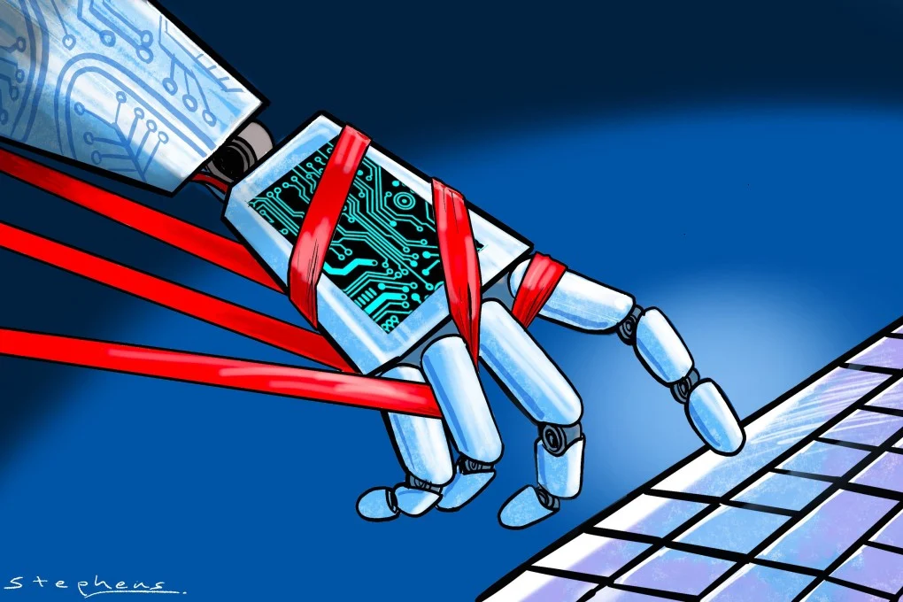
سوء الاستخدام
غهع
الوصول غير المصرح به واختطاف الحساب
المنشورات غير اللائقة من قبل موظفي الجامعة
المضايقات والتصيد عبر الإنترنت

Slide 15

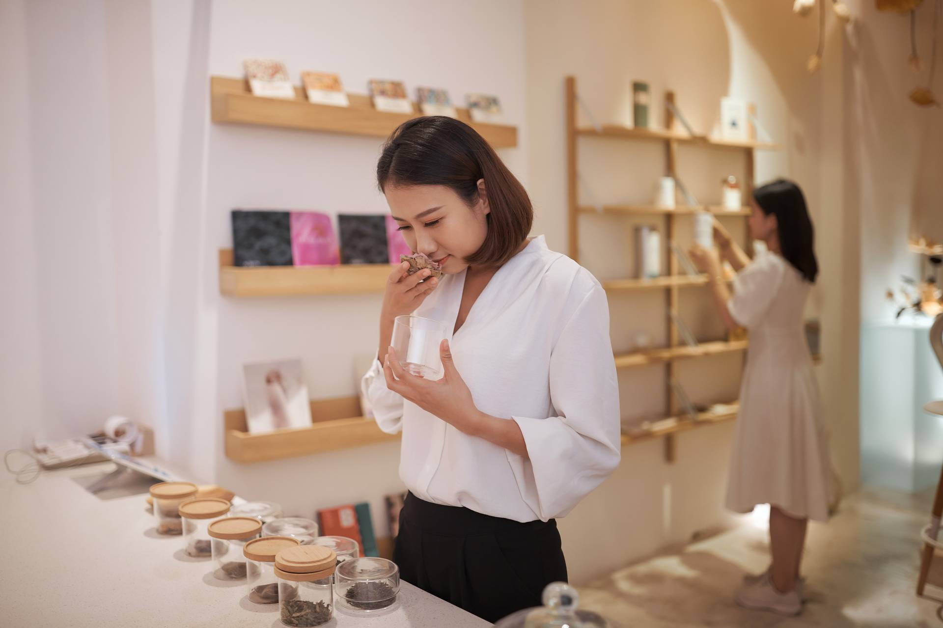
الوصول غير المصرح به واختطاف الحساب
الاختراق.
الوصول للحساب من عدد غير محدودة من الأشخاص او اشخاص غير مكلفين بمهمة إدارة الحساب على مواقع التواصل الاجتماعي

Slide 16
2023
دراسة حالة
الحالة 1 :اختراق حساب تويتر لجامعة ميشيغان
اختراق الحساب الرسمي لجامعة ميشيغان على تويتر من قبل مجموعة هاكرز والذين قاموا بنشر محتوى غير لائق ومضلل.
تغيير صورة الملف الشخصي والسيرة الذاتية.
حالة من الذعر بين الطلاب وأعضاء هيئة التدريس، الذين اعتقدوا أن الجامعة فقدت السيطرة على وجودها الرقمي.
الفائدة:
يجب تمكين المصادقة الثنائية و زيادة امن الايميلات المستخدمة في تلك الحسابات الجامعية و امن الحسابات نفسها.
تقييد الوصول إلى عدد صغير من الموظفين المصرح لهم.
تحديث كلمات المرور بشكل منتظم.
تدريب الموظفين والاعلاميين على الأمن السيبراني فيما يتعلق بالتعامل مع وسائل التواصل الاجتماعي.

Slide 17
المنشورات غير اللائقة
الوصول للحساب من عدد غير محدودة من الأشخاص او اشخاص غير مكلفين بمهمة إدارة الحساب على مواقع التواصل الاجتماعي

Slide 18
2021
دراسة حالة
تغريدة مثيرة للجدل لأستاذ بجامعة هارفارد
أدلى أستاذ بجامعة هارفارد بتعليقات مثيرة للجدل على تويتر.
انتشر المنشور بسرعة، مما أدى إلى تغطية إعلامية سلبية وردود فعل عنيفة من الطلاب والجمهور.
كان الأستاذ يستخدم حسابًا شخصيًا يوضح انتماءه لهارفرد مع صورة لشعار الجامعة في معلومات الحساب.
كيفية التعامل معها
عززت الجامعة إرشاداتها بشأن استخدام الموظفين لوسائل التواصل الاجتماعي التي تحتوي على بيان انتمائهم للجامعة، مما يضمن فهم أعضاء هيئة التدريس لعواقب المنشورات المثيرة للجدل.
وضعت الجامعة سياسة جديدة في الموازنة بين الحرية الأكاديمية والسمعة المؤسسية.

Slide 19
2018
دراسة حالة
جدل حول تعليق في حساب جامعة ماريلاند في فيسبوك
قام مسؤول رسمي عن فيسبوك من جامعة ماريلاند ردًا غير لائق ورافض لشكوى أحد الطلاب على الصفحة العامة للجامعة.
اعترض احد الطلاب على ظروف السكن السيئة في الحرم الجامعي، وشارك صورًا للعفن والتسربات في المساكن وطالب باتخاذ إجراءات عاجلة.
بدلاً من تقديم رد احترافي و متعاطف ، رد المسؤول:
"إذا لم يعجبك الامر، يمكنك دائمًا العثور على سكن في مكان آخر, هذا ليس فندقًا."
اكتسب هذا الرد غير الحساس الانتباه بسرعة، حيث شارك الطلاب لقطات شاشة، مما أدى إلى رد فعل عنيف على وسائل التواصل الاجتماعي.

Slide 20
دراسة حالة
التأثير
الدعاية السلبية: تصدر الرد عناوين الأخبار في وسائل الإعلام المحلية، حيث صور الجامعة على أنها لا تحترم مخاوف الطلاب.
غضب الطلاب: انتقد آلاف الطلاب والخريجين الإدارة، ودعا البعض إلى استقالة مدير وسائل التواصل الاجتماعي.
فقدان الثقة: شعر الطلاب أن الجامعة لم تأخذ مخاوفهم على محمل الجد، مما أدى إلى تدهور العلاقات بين الطلاب والإدارة.
الفائدة
سياسة التجاوب والاجابة على الأسئلة والردود في الصفحات الرسمية هي سياسة متبعة في الجامعات العالمية للرد والتوضيح
يجب ان تتسم الردود بالدبلوماسية وعدم التهكم او الانتقاص.

Slide 21
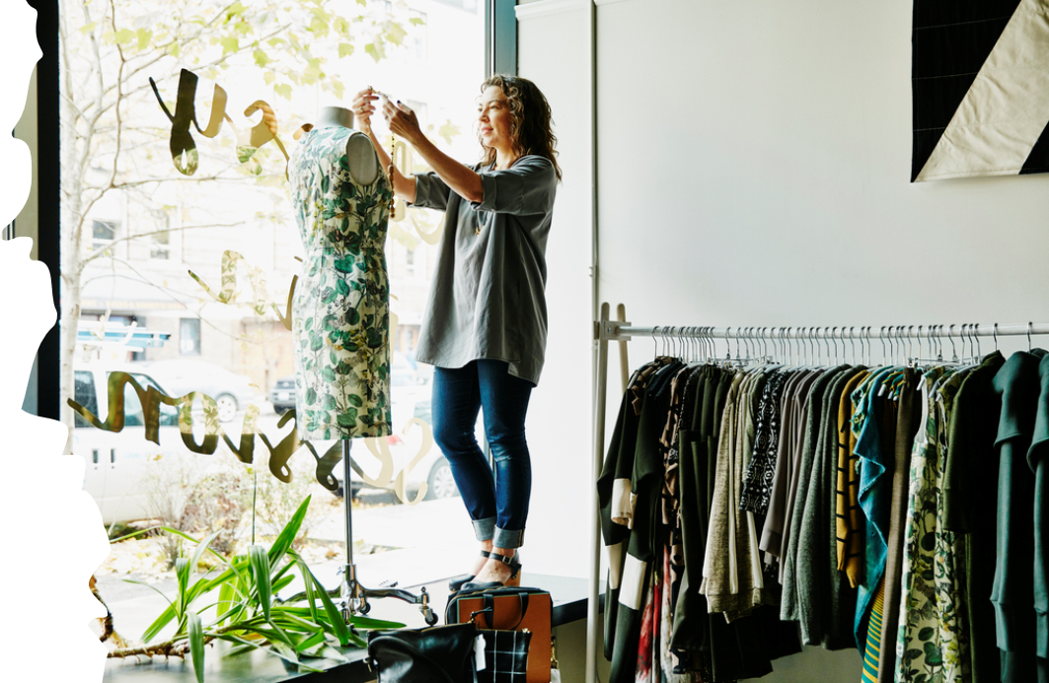

التوصيات
لضمان وجود احترافي وآمن وجذاب على وسائل التواصل الاجتماعي، يجب على جامعتك تنفيذ التوصيات الخمس الرئيسية التالية:
أولا : وضع سياسة شاملة في كيفية التعامل مع مواقع التواصل الاجتماعي الرسمية للجامعة.
ثانيا : التثقيف بالمخاطر السيبرانية من خلال اكتساب الخبرات في كيفية حماية الحسابات الرسمية.
ثالثا: توثيق الحسابات الرسمية للجامعة.
رابعا : تشكيل لجان لرصد المخالفات التي تتعارض مع سياسة الجامعة و توضيح المخالفات و الرد عليها.
خامسا:
Presenter name
Email address

Slide 22
التوصيات
✅ توثيق الحسابات الرسمية الجامعية.
✅ إنشاء إرشادات رسمية لإدارة حسابات وسائل التواصل الاجتماعي التابعة للجامعة.
✅ تحديد من يمكنه النشر، وما يمكن نشره.
✅ التأكد من التزام جميع الموظفين وأعضاء هيئة التدريس والمنظمات الطلابية بالمعايير الأخلاقية والقانونية، بما في ذلك قوانين الخصوصية (GDPR وFERPA).
✅ تشكيل لجان لرصد المخالفات التي تتعارض مع سياسة الجامعة و توضيح المخالفات و الرد عليها.
✅ تطوير إطار استجابة موحد للتعامل مع القضايا المثيرة للجدل والمعلومات المضللة وشكاوى الطلاب.
✅ الحفاظ على نبرة متعاطفة ومحترمة ومهنية في جميع التفاعلات.
✅ اشترط الحصول على موافقة كتابية قبل مشاركة صور الطلاب أو الموظفين أو شهاداتهم أو إنجازاتهم الأكاديمية عبر الإنترنت.
✅ احظر نشر التفاصيل الشخصية مثل بطاقات هوية الطلاب أو رسائل البريد الإلكتروني أو الدرجات على المنصات العامة.
✅ تدريب مسؤولي وسائل التواصل الاجتماعي على هجمات التصيد الاحتيالي وخصوصية البيانات وأمان كلمة المرور و المصادقة الثنائية.
Presenter name

Slide 23
﴿ يَا أَيُّهَا الَّذِينَ آمَنُوا إِنْ جَاءَكُمْ فَاسِقٌ بِنَبَإٍ فَتَبَيَّنُوا أَنْ تُصِيبُوا قَوْمًا بِجَهَالَةٍ فَتُصْبِحُوا عَلَى مَا فَعَلْتُمْ نَادِمِينَ ﴾
بسم الله الرحمن الرحيم
﴿ أَلَمْ تَرَ كَيْفَ ضَرَبَ اللَّهُ مَثَلًا كَلِمَةً طَيِّبَةً كَشَجَرَةٍ طَيِّبَةٍ أَصْلُهَا ثَابِتٌ وَفَرْعُهَا فِي السَّمَاءِ ﴾
﴿ َلَا تَقْفُ مَا لَيْسَ لَكَ بِهِۦ عِلْمٌ ۚ إِنَّ ٱلسَّمْعَ وَٱلْبَصَرَ وَٱلْفُؤَادَ كُلُّ أُوْلَٰٓئِكَ كَانَ عَنْهُ مَسْـُٔولًا ﴾
قال امير المؤمنين عليه السلام
"الكلمة إذا خرجت من القلب وقعت في القلب، وإذا خرجت من اللسان لم تتجاوز الآذان."

